Slide 1
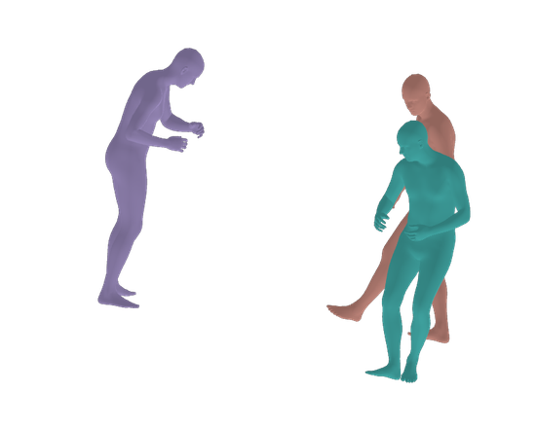
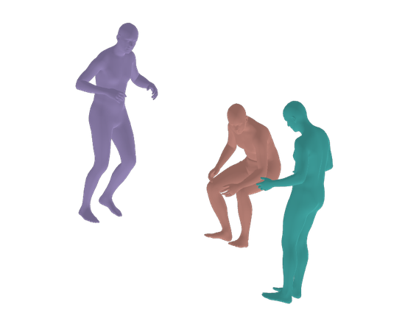
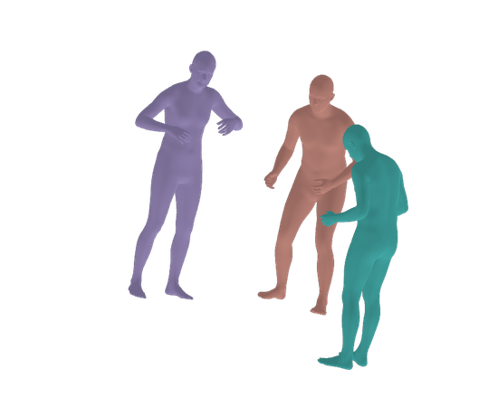
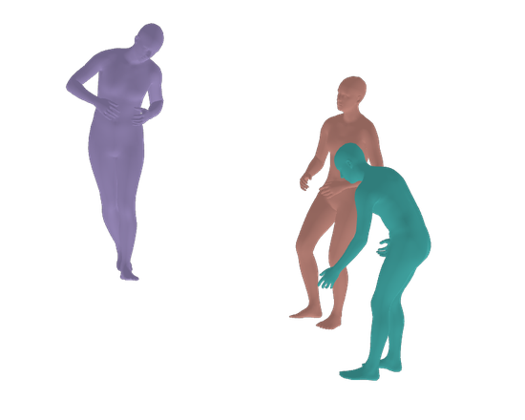
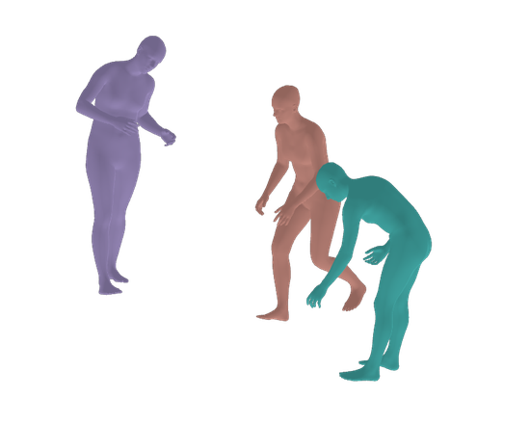
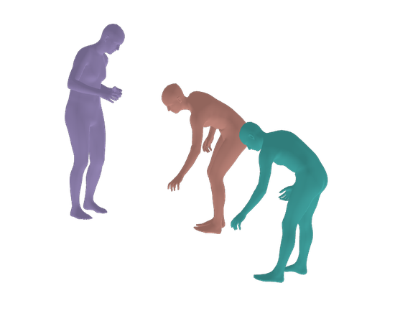
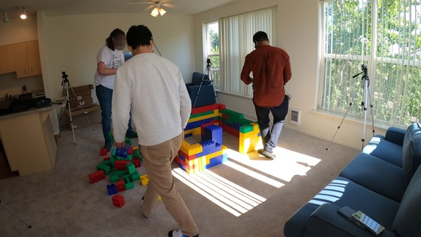
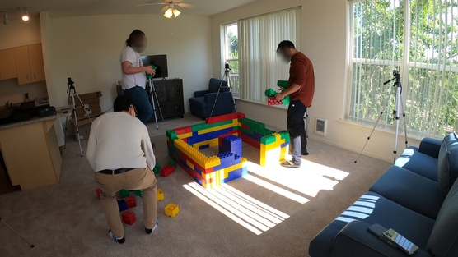
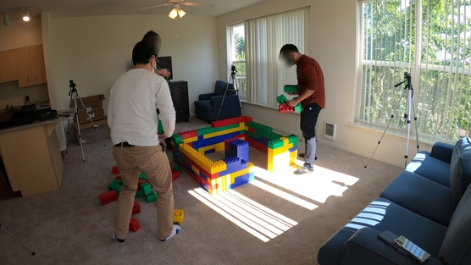
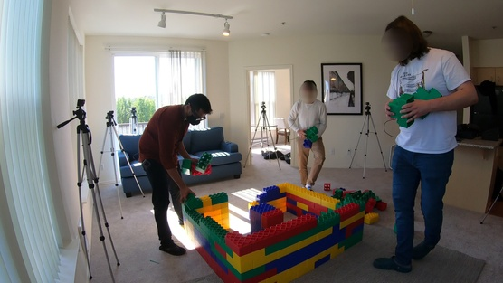
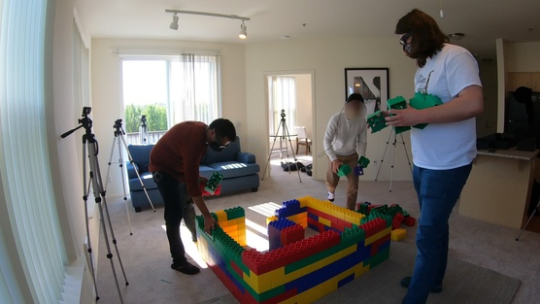
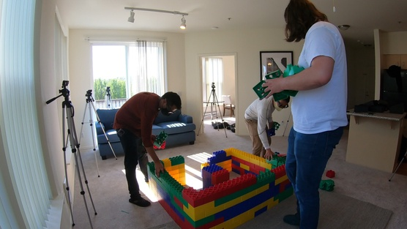
Shot3R
Streaming multi-person 4D reconstruction
EgoHumans · three people
Full-clip IDF1: 0.951
Same world, same viewing angle
Shot cut · 177°
Predicted identities
ID 0
ID 1
ID 2
Monocular input stream
Sampled frames; time increases left to right
0.75 s · f015
1.60 s · f032
2.10 s · f042
2.50 s · f050
3.05 s · f061
3.70 s · f074
Notes:
使用方法：开始 → 选择 → 选择窗格，可逐项选择文字、箭头、图例和图片。
更换素材：选中图片 → 图片格式 → 更改图片；按住 Shift 缩放以保持比例。
正文、箭头与底色为 PPT 原生对象；人体和点云是可独立替换的透明 PNG，不能直接编辑人体表面。
导出：文件 → 导出 → PDF，或另存为 PNG。生成式图不自动成为矢量图。
本页使用真实预测，人物 ID 未重标注。f042 和 f050 是抽样帧，不是边界相邻帧；完整片段 IDF1=0.951。
英文文字与中文翻译：
Streaming multi-person 4D reconstruction：流式多人体四维重建
EgoHumans · three people：EgoHumans · 三人
Full-clip IDF1: 0.951：完整测试片段的 IDF1：0.951
Same world, same viewing angle：同一世界坐标系、同一渲染视角
Predicted identities：预测人物身份
ID 0：预测人物身份 0
ID 1：预测人物身份 1
ID 2：预测人物身份 2
Monocular input stream：单目视频输入流
Sampled frames; time increases left to right：抽样帧；时间从左向右推进
0.75 s · f015：相对于片段起点的秒数与零起始帧号
1.60 s · f032：相对于片段起点的秒数与零起始帧号
2.10 s · f042：相对于片段起点的秒数与零起始帧号
2.50 s · f050：相对于片段起点的秒数与零起始帧号
3.05 s · f061：相对于片段起点的秒数与零起始帧号
3.70 s · f074：相对于片段起点的秒数与零起始帧号
Shot cut · 177°：镜头切换 · 约 177°

